Slide 1
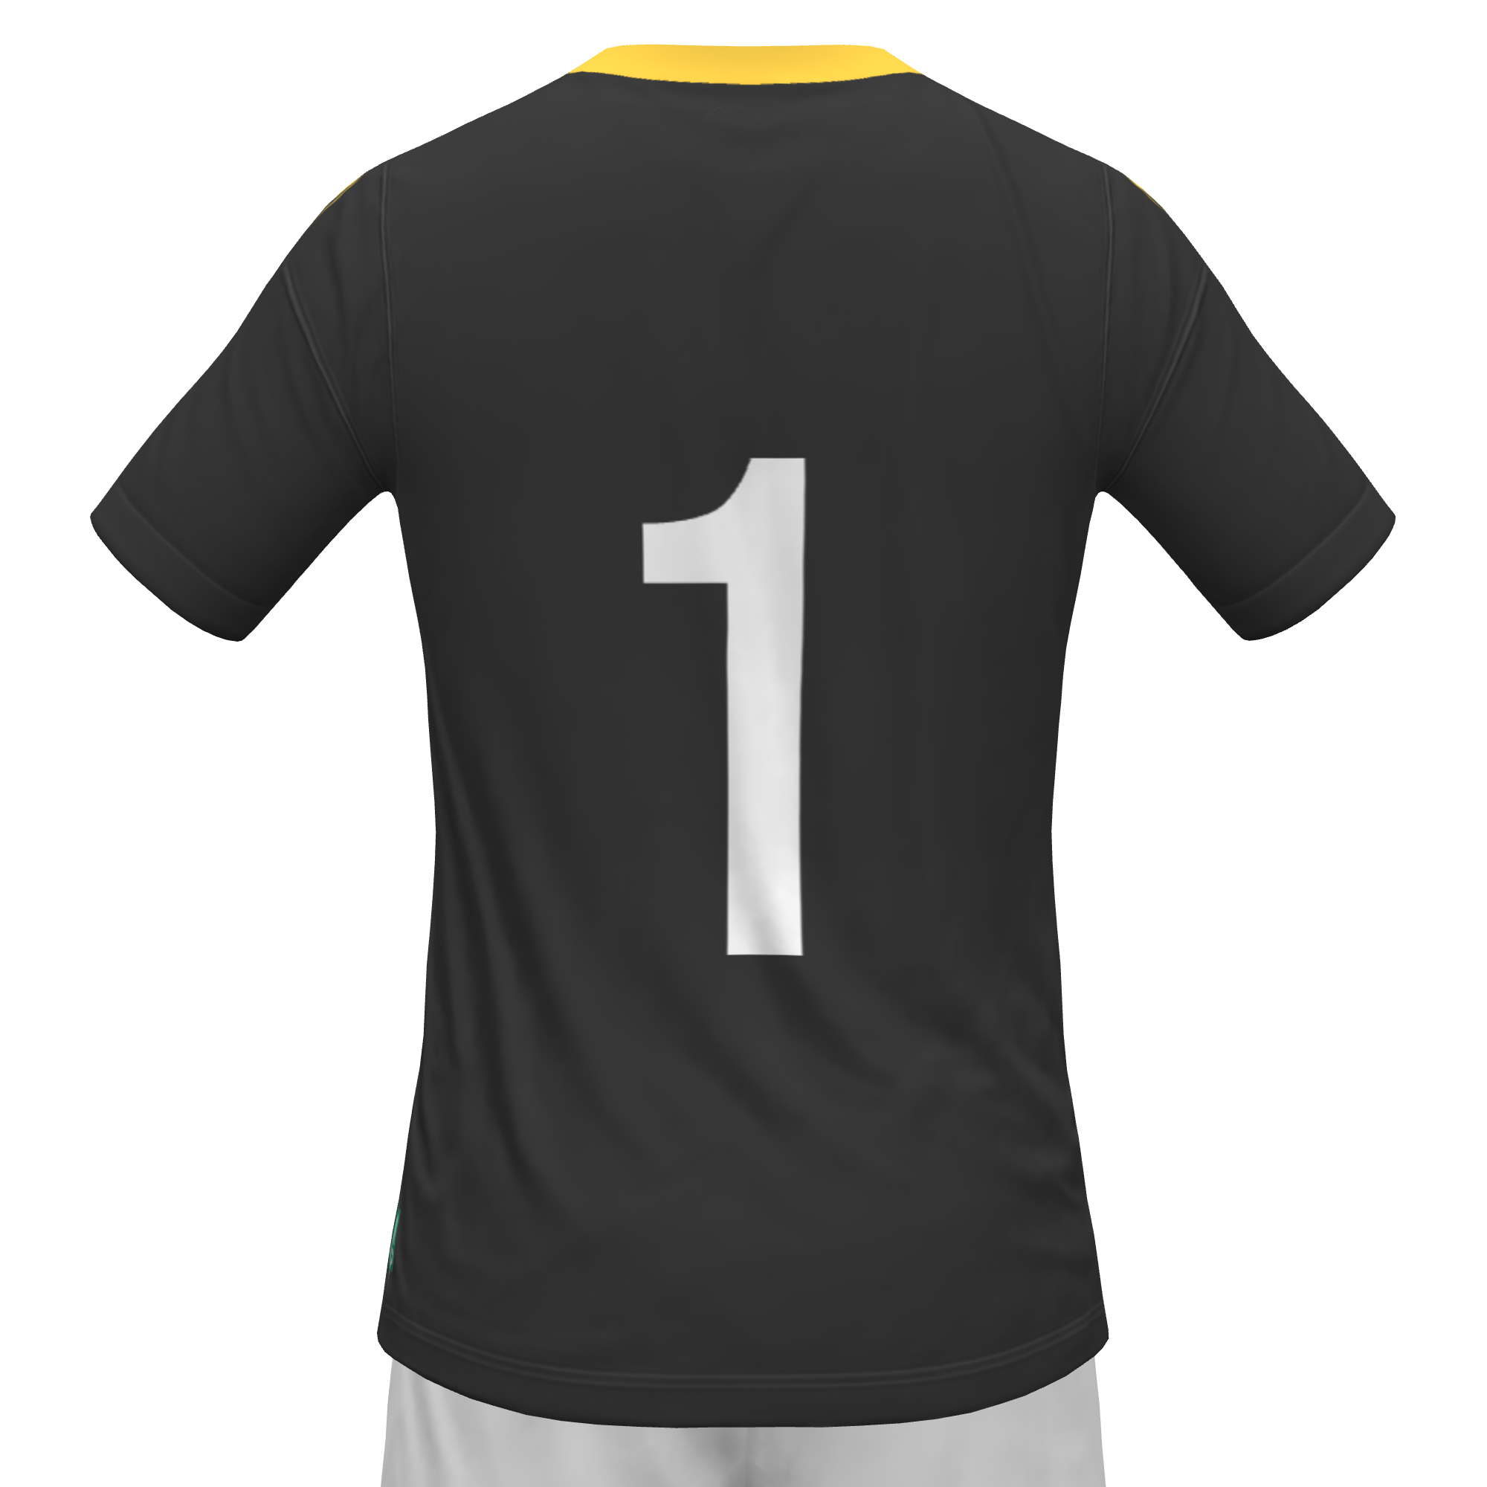
9
11
7
10
8
6
5
2
4
3
1

Slide 3
Kernwaarden —> Voetbal:
“Strijders Die spelen om te winnen en die elke dag beter willen worden”
Speelstijl
Profielen & Begrippen
KPI 1: Top-3 goals (6th)
KPI 2: Top-3 challenge intensity (10th)
KPI 3: Top-3 doelpogingen(12th)
Scouting
IDP
Goal 1
Goal 2
Goal 3
Transfer target: +€750K
transfers: >1M
KKD: Top 10
10e positie in de KKD
Academy players: 50%*
Competitieminuten: 38%
**Minimaal 3 jaar in de academy
(Stan, Mees, Kevin, Danny, Nick, Sheddy, TJemme, Ilias)

Slide 4

Browse
Foto
DATE: DD-MM-JJJJ
Player name
DD/MM/YYYY: Game / Training
DD/MM/YYYY: Game / Training
DD/MM/YYYY: Game / Training
DD/MM/YYYY: Game / Training
DD/MM/YYYY: Game / Training
DD/MM/YYYY: Game / Training
DD/MM/YYYY: Game / Training
7.0
xx%
Balbehandeling
Voorkomen vs verdedigen
Bal verwerking
Wendbaarheid
MOED
Onverstoorbaarheid
xxxx
GOALKeeper #01
9
11
7
xxxx
8
10
6
xxxx
xx
xx
xx
xx
5
2
4
3
xxxx
1
xxxx

Slide 5
GK | Rating | Vermenigvuldigingsfactor | Resultaat
Handling | 0 | 1.1 | 0
Voorkomen vs verdedigen | 0 | 1.1 | 0
Bal verwerking | 0 | 1 | 0
Wendbaarheid | 0 | 1.1 | 0
MOED | 0 | 1.1 | 0
Onverstoorbaarheid | 0 | 1 | 0
 |  | Gemiddelde rating | 0.00

Slide 6
Goalkeeper #01
9
11
7
Handling
Wendbaarheid
MOED
10
Voorkomen vs verdedigen
8
6
5
2
4
3
Bal verwerking
Onverstoorbaarheid
1

Slide 7
Handling
Voorkomen vs verdedigen
BAL Verwerking
wendbaarheid
“Lezen, anticiperen en reageren
op 1vs1, diepte bespelen
en flankballen”
“Snel en effectief de
lichaamspositie- en richting
kunnen veranderen”
“Houdt veel ballen tegen”
“Uittrappen, passen en gooien”
In de 16
Buiten de 16
1 op 1
Standaard situaties
Positie kiezen
Hoe vaak?
Eindresultaat
?
Positie kiezen
Coaching
Keuzes
Vervolg
Timing
Hoe vaak?
Eindresultaat
?
Snelheid van acties
Type passes
Beide benen / armen
Richting & timing
Snelheid & hoogte
Voorbereiding
Hoe vaak?
Eindresultaat
?
(Reactie) snelheid
Voetenwerk
Balans
Zwaartepunt
Richtingsverandering
Mobiliteit
?
MOED
Onverstoorbaarheid
“Volhouden van de positie specifieke voetbalacties”
“Voert zijn taken uit ongeacht de omstandigheden”
Initiatief
Risico’s
Vrijheid
Verrassen
Creativiteit
Vrijuit spelen
Zelfvertrouwen
?
Stabiel
Beïnvloeden
Solide
In control
Bewust
Reactie na een fout
Omgaan met stress
?

Slide 8
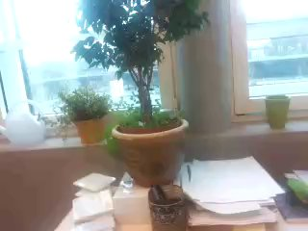

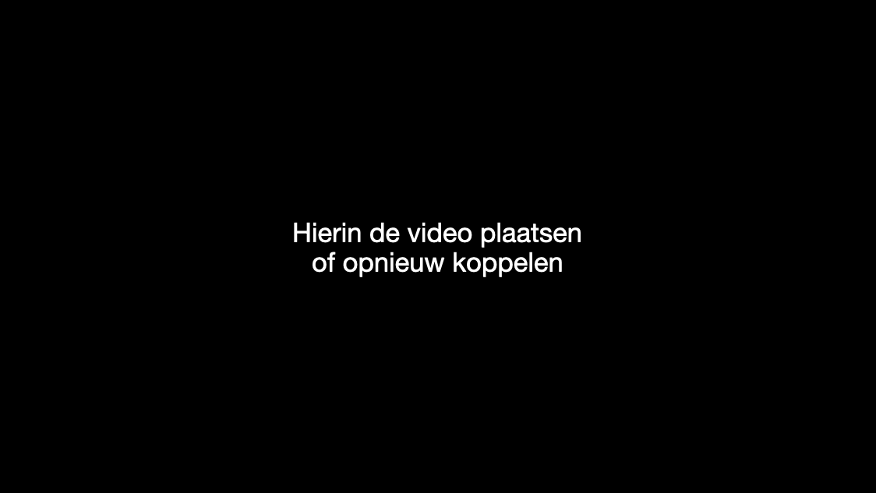
Test scouting note

Slide 9
Test scouting note

Slide 10
Test scouting note

Slide 11
Test scouting note

Slide 12
Test scouting note

Slide 13
Test scouting note

